Slide 1
20.02.2025
Débuter le travail de recherche
M4C1 - Projet de recherche
Notes:
Notesdawdaf wd wewe

Slide 2
Plan de la séance
Problématique et planification
Revue de la littérature
Quelques outils intéressants
Notes:
Note pages 2 that I added myself

Slide 3
Problématique et planification
Objectifs | Livrables | Méthodes de collecte | Instruments de collecte
1.
2.
…
Notes:
This is one pages 3

Slide 4
Problématique et planification
Exemple – Automatisation des fonctions archivistiques pour les données textuelles
Objectifs | Livrables | Méthodes de collecte | Instruments de collecte
1. Dresser un état des lieux des initiatives existantes (projets, technologies émergentes, outils, services, …) en matière d’automatisation | État des lieux | Revue systématique de la littérature | Grille de lecture
2. Développer trois études de cas sur l’automatisation d’une ou plusieurs fonctions archivistiques (capture, description, classification, évaluation, pérennisation, visualisation diffusion) à tester sur un set de données ouvertes | Fiche synthétique d’étude de cas | Études de cas | Grille d’analyse

Slide 5
Problématique et planification
Exemple – Gouvernance informationnelle et coût écologique : facteurs et indicateurs de pilotage
Objectifs | Livrables | Méthodes de collecte | Instruments de collecte
1. Réaliser un état de l’art concernant les impacts environnementaux des données numérique durant l’ensemble de leur cycle de vie | État de l’art | Revue systématique de la littérature | Grille de lecture
2. Identifier les facteurs d’impact et les indicateurs permettant de les mesurer | Modèle d’évaluation | Revue systématique de la littérature Entrevues semi-structurées | Grille de lecture Guide d’entrevue
3. Développer un simulateur permettant de visualiser les effets d’une stratégie de contrôle | Simulateur
Notes:
There was nothing on page 4 and something on page 5

Slide 6
Revue de la littérature
Principales étapes
Étape 1
Étape 2
Étape 3
Étape 4
Étape 5
Étape 6
Cerner le sujet d’étude et repérer les sources secondaires
Choisir les bases de données appropriées
Lire et évaluer la pertinence et la qualité des sources
Apprécier les sources de façon critique
Repérer les sources primaires
Analyser et synthétiser l’information
Choisir les termes de recherche et limiter la recherche
Organiser et rédiger une recension des écrits
Élaborer un plan des concepts
(Fortin et Gagnon 2016, p.79)
Notes:
https://legacy.bib.uclouvain.be/infosphere/rechercher-linformation/le-plan-des-concepts
what

Slide 7
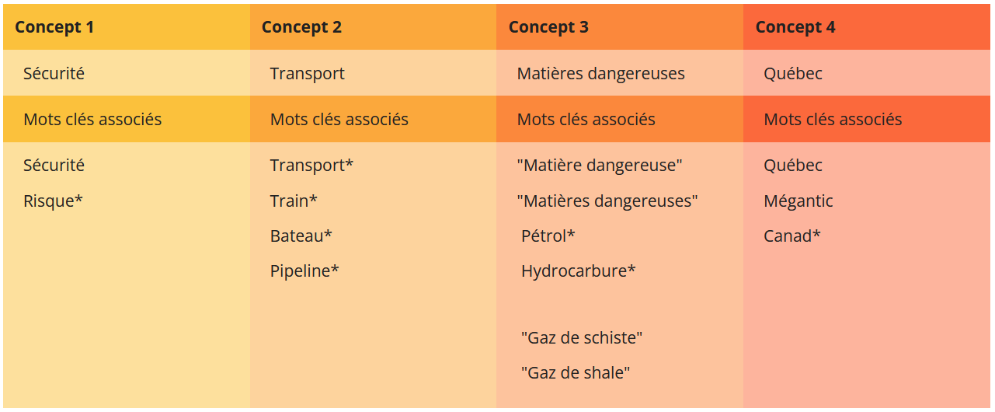
Revue de la littérature
Plan des concepts
(Infosphère UCLouvain 2024)

Slide 8
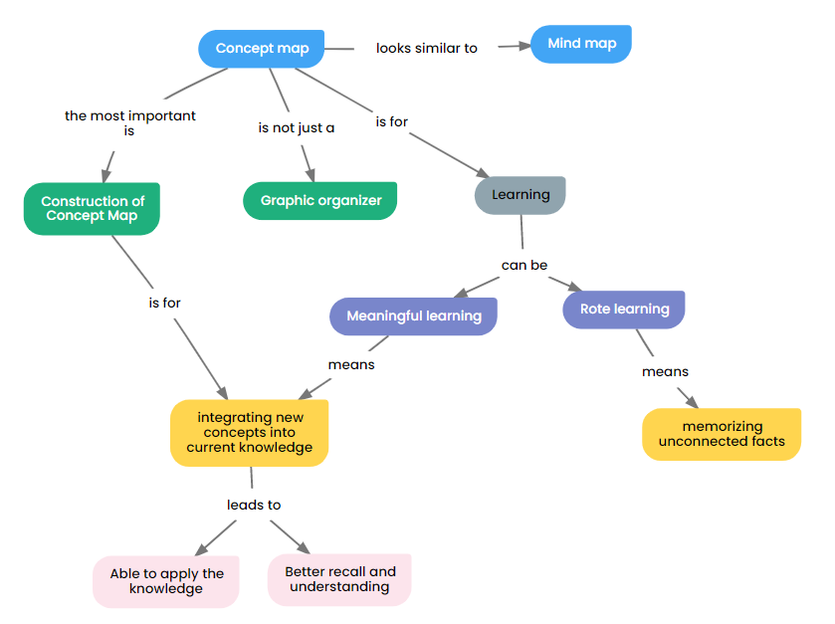
Revue de la littérature
Cartes conceptuelles
Structurer vos idées et ainsi votre revue de littérature
(Dudas 2021)

Slide 9
Outils
Cartes conceptuelles – exemples d’utilisation
(Alias et Suradi 2008, p.98)

Slide 10




Revue de la littérature
Cartes mentales – exemples de logiciels
text2mindmap
Framindmap
GitMind
CmapTools
TiddlyMap
Miro

Slide 11
Revue de la littérature
Exercice pratique
Choisir un des sujets de recherche pour l’exercice
Identifier les principaux concepts et leurs relations. Pour cela vous pouvez vous aider d’une carte mentale.

Slide 12
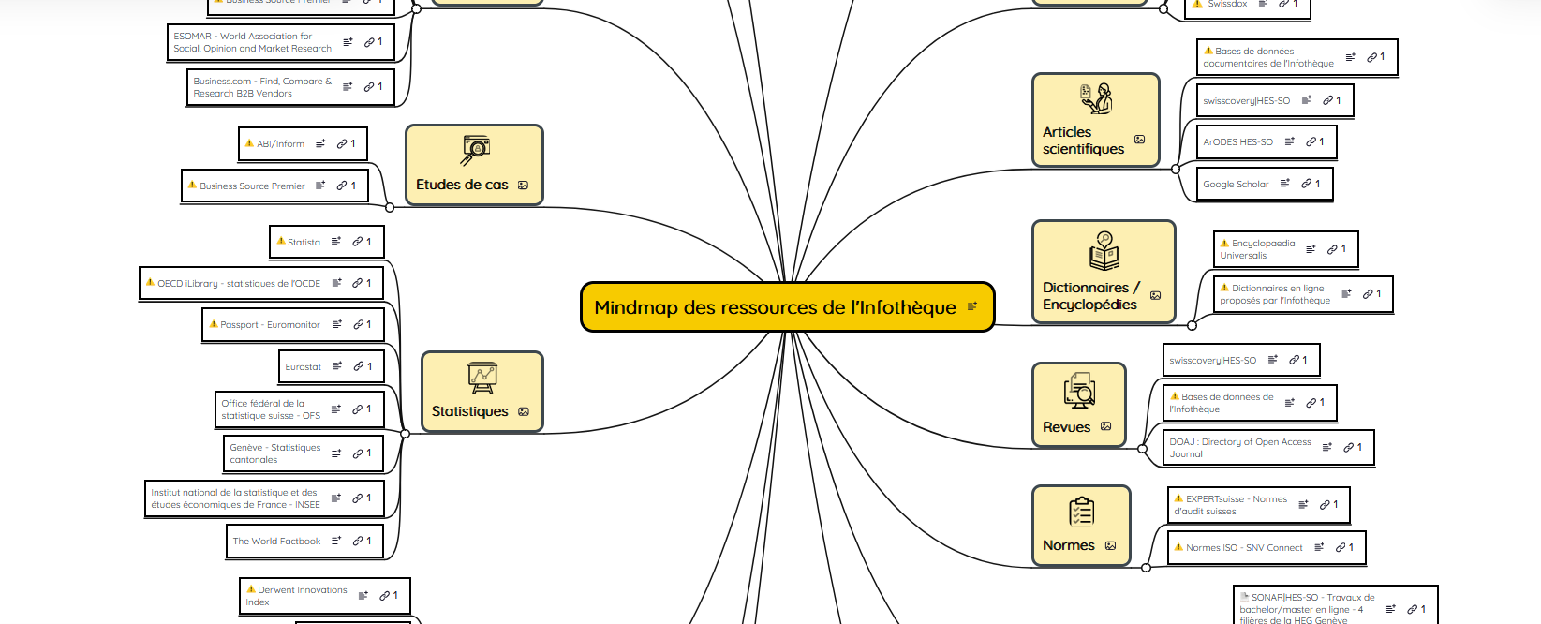
Revue de la littérature
Ressources

Slide 13

Revue de la littérature
Ressources
Web of Science (pour les articles et actes de conférence)
SONAR (pour les travaux de master et les rapports des projets de recherche)
SNV Connect (pour les normes)

Slide 14

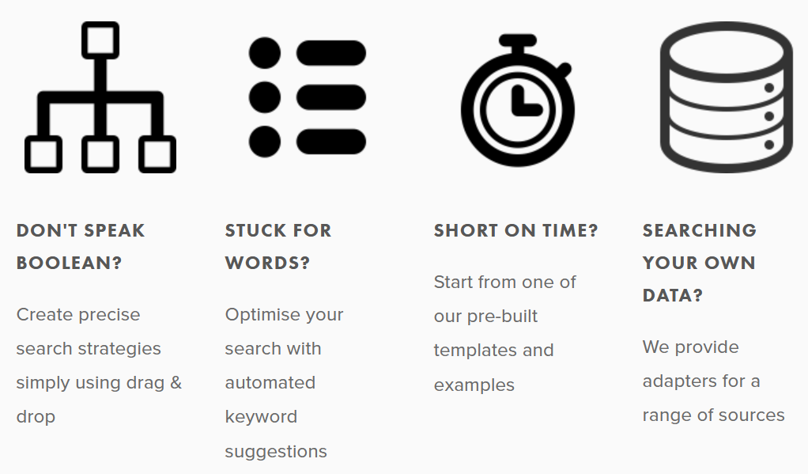
Revue de la littérature
Aide à la recherche

Slide 15
Revue de la littérature
Exercice pratique
Reprendre le sujet de recherche choisi pour l’exercice
En utilisant les principaux concepts identifiés auparavant, concevoir une équation de recherche avec l’aide de 2dsearch.
Avec l’équation obtenue, rechercher des articles sur Web of Science.
Sélectionner 5 articles qui vous semblent pertinents.

Slide 16
Revue de la littérature
Literature mapping
Analyser les liens entre différents articles
Utile pour
l’exploration et la découverte de nouveaux articles
la recension des écrits

Slide 17





Revue de la littérature
Literature mapping - Exemples de solutions (de Abreu 2023; Tay 2021; Testermann 2023)

Slide 18
Revue de la littérature
Exercice pratique
Avec les 5 articles trouvés précédemment, tester les différentes solutions de literature mapping:
Citation Gecko
Connected papers
Inciteful
Litmaps
Open Knowledge Maps

Slide 19

Outils
Gestion de la bibliographie
Blog Zotero francophone
Zotero pour les revues de littérature
Produire des bibliographies commentées et annotées avec Zotero
Optimiser l’organisation de sa bibliothèque
Comment organiser sa bibliothèque ?
Bibliothèque de groupe : quelques pistes pour collaborer efficacement

Slide 20
Outils
Comparaison des Caqdas
 | Libre | License étudiante | Données multimédia | Données d’enquête | Codage automatique | Collaboration en temps réel
Atlas.ti (bureau) | ✗ | ✓ | ✓ | ✓ | ✓ | (✗)
Atlats.ti (web) | ✗ | ✓ | ✗ | ✓ | ✓ | ✓
Dedoose | ✗ | ✓ | ✓ | ✓ | ✗ | ✓
Delve | ✗ | ✓ | ✗ | ✗ | ✗ | ✓
MAXQDA | ✗ | ✓ | ✓ | ✓ | ✓ | (✗)
NVivo | ✗ | ✓ | ✓ | ✓ | ✓ | (✗)
QualCoder | ✓ | / | ✓ | ✓ | ✓ | ✗
Quirkos | ✗ | ✓ | ✗ | ✓ | ✗ | ✓
R | ✓ | / | ✗ | ✗ | ✗ | ✗
Taguette | ✓ | / | ✗ | ✗ | ✗ | ✓
Adapté de Illinois University Library 2025

Slide 21




Outils
Alternatives libres à NVivo
QualCoder
Taguette
1
R Project
2
3

Slide 22

Merci

Slide 23
Basma Makhlouf Shabou, professeure HES
basma.makhlouf-shabou@hesge.ch
Aurèle Nicolet, Collaborateur scientifique HES
aurele.nicolet@hesge.ch

